Slide 1
O que é a cor na arte?
Arte
A ciência que estuda a medida das cores é chamada de colorimetria. A colorimetria desenvolve métodos de quantificação da cor e estuda o tom, a saturação e a intensidade da cor. ... As cores são divididas em primárias, secundárias, terciárias e neutras

Slide 2
Características das Cores
Todas as cores apresentam duas importantes características:
Matiz: é o que define as tonalidades das cores, por exemplo, o amarelo, o verde e o roxo são matizes.
Tom: corresponde à quantidade de luz presente na cor, classificadas em tonalidades claras e escuras.

Slide 3
secundárias. Hoje a melhor tríade para reproduzir a mistura de cores, uma vez que as cores somente existem em função da luz, surge o sistema de cores-luz, que são as sínteses aditiva e subtrativa. Tríade Aditiva: vermelho, verde e azul A síntese aditiva também pode ser chamada de sistema RGB (do inglês red, green e blue).

Slide 4
Tríade Subtrativa: magenta, amarelo e ciano
São as cores secundárias da luz, as quais são obtidas mediante a mistura de cores da tríade aditiva:
Vermelho + verde = Amarelo
Vermelho + azul = Magenta
Verde + azul = Ciano
São chamadas subtrativas em virtude de a mistura das cores primárias resultar no preto, ou seja, ausência de luz.

Slide 9
Classificação Tradicional das Cores
Cores Primárias, de acordo com a classificação tradicional: Azul, Amarelo e Vermelho

Slide 10
Cores Secundárias: união de duas cores primárias, por exemplo, verde (azul e amarelo), laranja (amarelo e vermelho) e roxo ou violeta (vermelho e azul).
Cores Terciárias: união de uma cor primária e uma secundária, por exemplo, vermelho-arroxeado (vermelho e roxo) e vermelho-alaranjado (vermelho e laranja); amarelo-esverdeado (amarelo e verde) e amarelo-alaranjado (amarelo e laranja); azul-arroxeado (azul e roxo) e azul-esverdeado (azul e verde)

Slide 11
Cores Complementares

Slide 12
Cores Neutras, Quentes e Frias
Há outras classificações para as cores, segundo às tonalidades e a transmissão de sensações, denominada de “temperatura das cores”, a saber:
Cores Neutras: possuem pouca reflexão da luz, por exemplo, os tons de cinza e de marrom.
Cores Quentes: são as cores que transmitem uma sensação de calor, por exemplo, vermelho, laranja e amarelo.
Cores Frias: englobam as cores que transmitem sensação de frio, por exemplo, azul, verde e violeta.

Slide 13
Noite Estrelada - Van Gogh

Slide 14
Música e cor: artista com disfunções neurológicas que traduz suas músicas preferidas em obras de arte

Slide 23
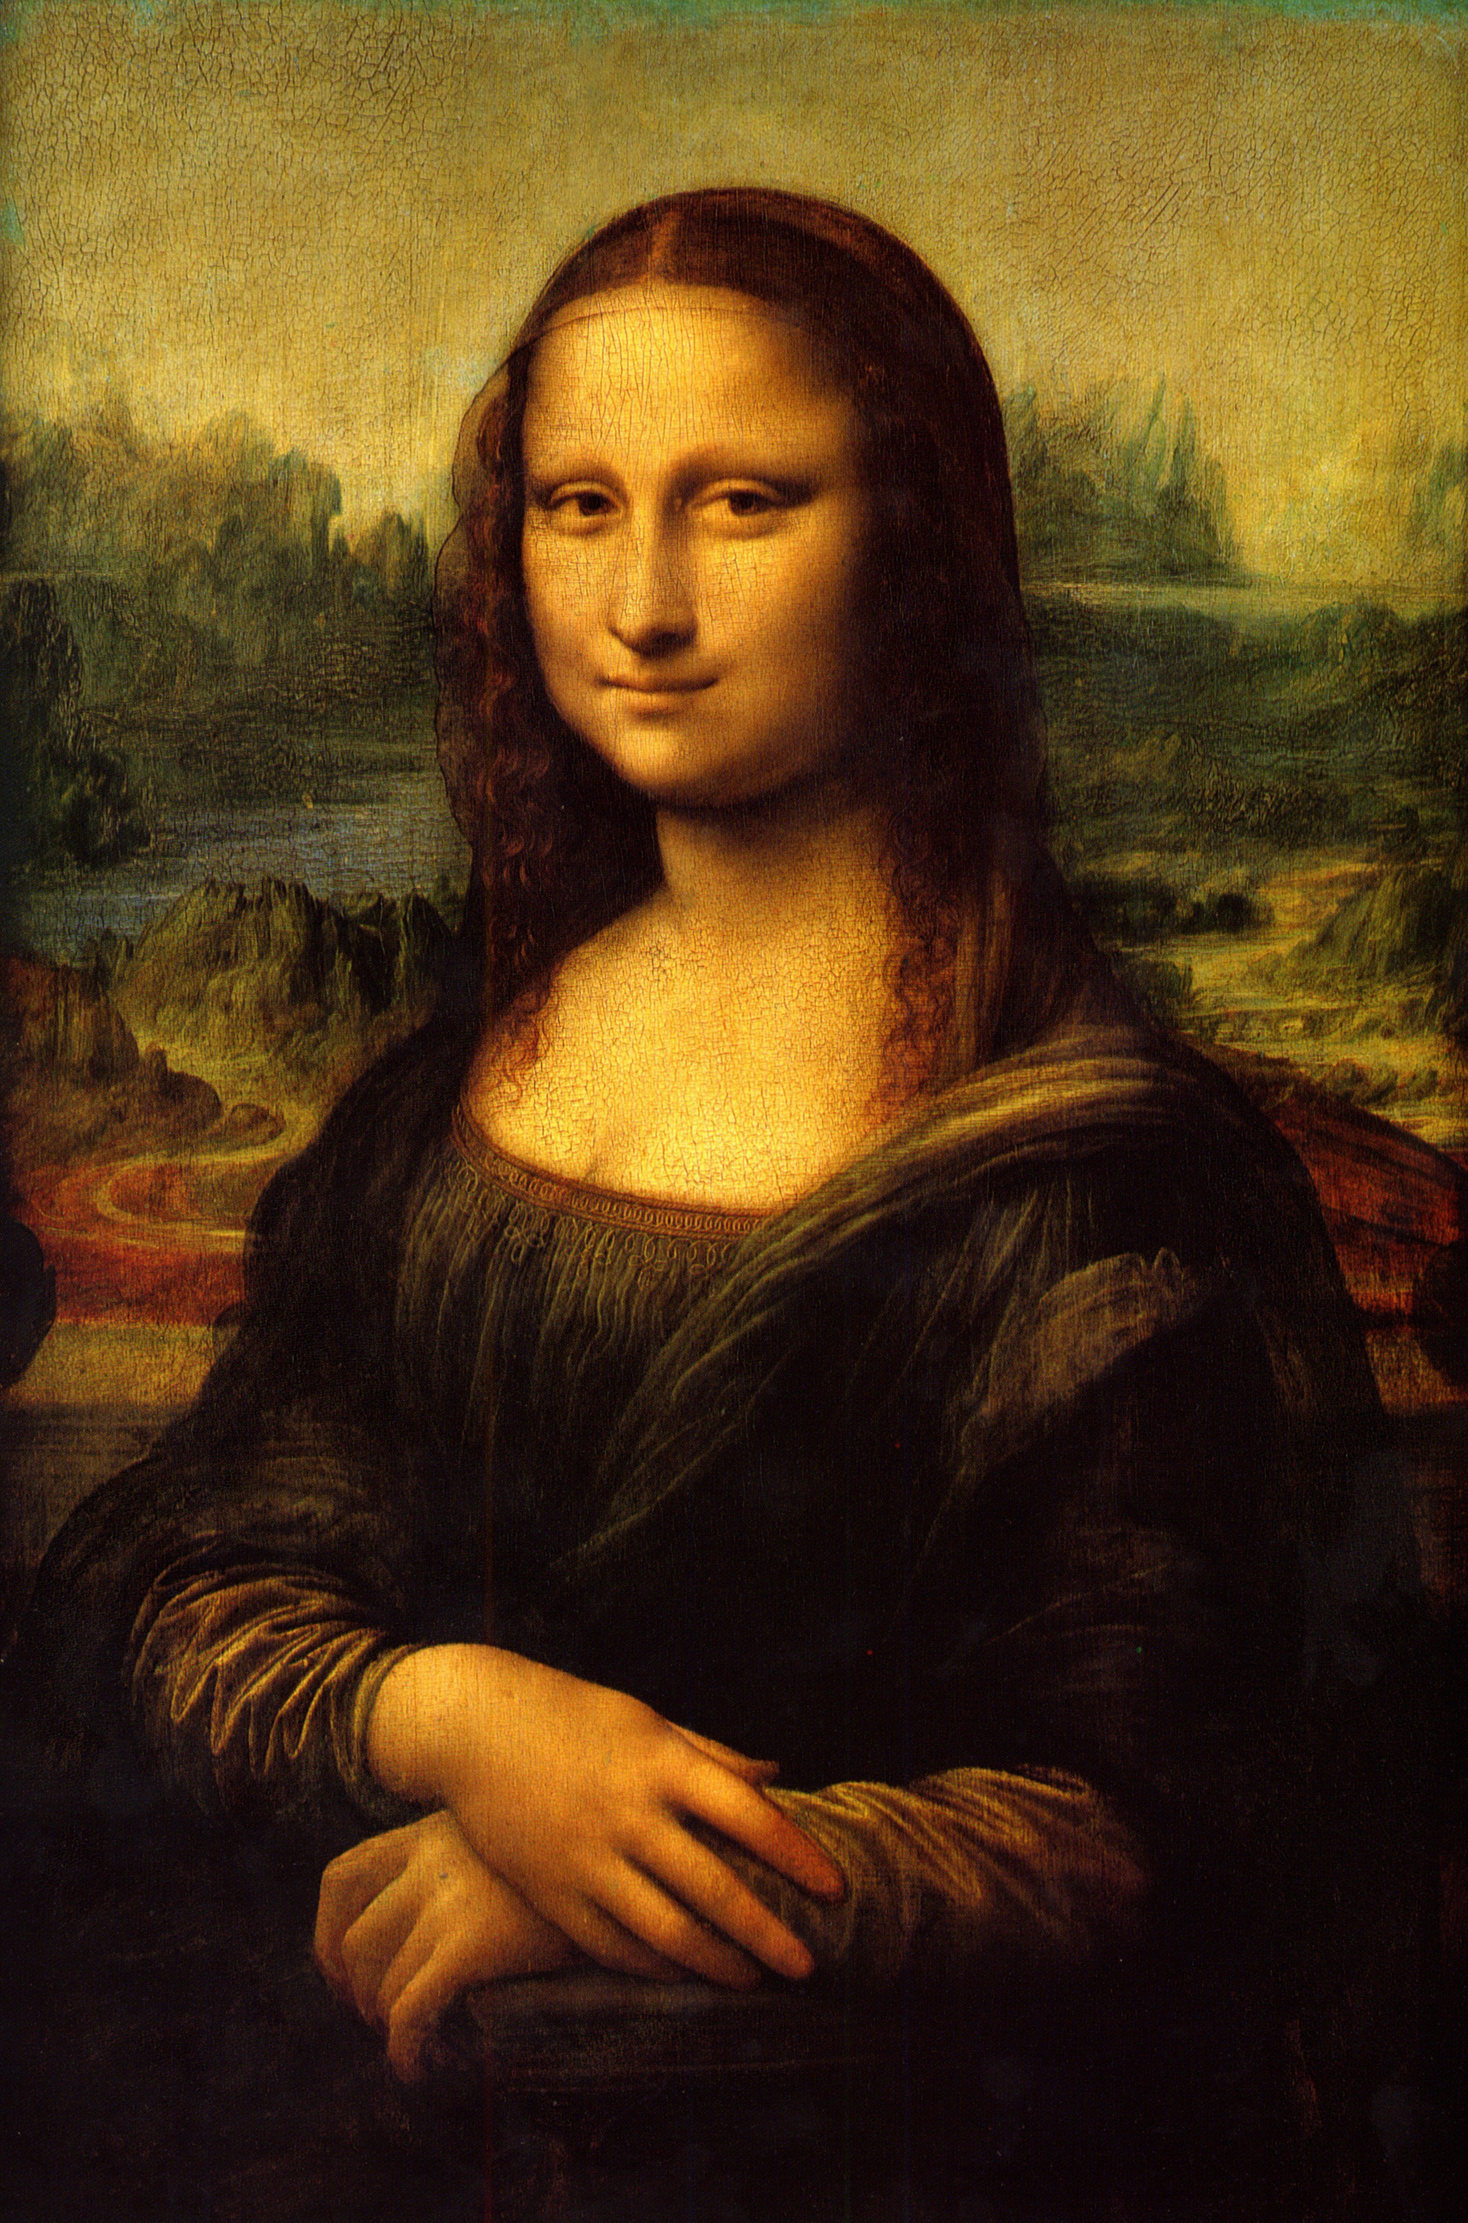

Slide 36
